Slide 1
GEPv1.0 UI

Slide 2
1. 대문화면
사용자ID 010-2067-6442
(등록화면에거 갖고온 데이터)
GEP v1.0 – 프로그램 제목
시험과목 : 손해보험중개사
섹터1
D-30 (d-day counter 에서 갖고옴)
(ETITLE에서 갖고옴)
“하늘은 스스로를 돕는 자를 돕는다” 명언
50
50
70
60
득점
40
30
40
40
40
50
기준 사전정의
득점 문제DB와
이벤트DB에서
연산
누적정답률
섹터2
현수준
최종
불합격
기준
과목1(합격)
과목2(불합격)
과목3(합격)
과목4(합격)
평균(불합격)
섹터3
문제풀이
현황
보유
문제
100
100
100
100
400
(문제DB에서획득)
풀이
문제
40(40%)
30(30%)
20(20%)
10(10%)
100(25%)
에벤트DB에서획득
누적풀이문제수
섹터4
날자별
현황
에벤트DB에서획득
날자별풀이숫자
등록일
금일
색터5
풀이
옵션
풀이옵션기준으로
문제 필터링
과목별학습
기출회차별학습
틀린문제학습
미니모의고사

Slide 3
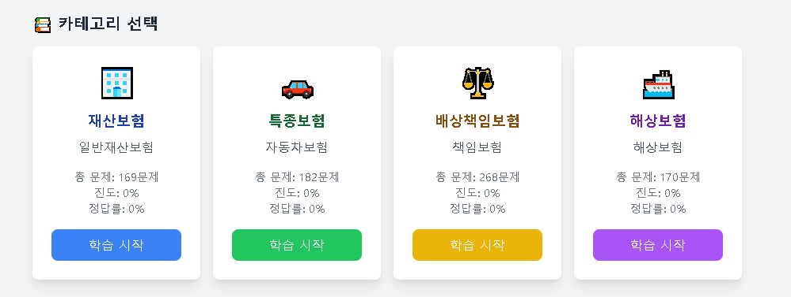
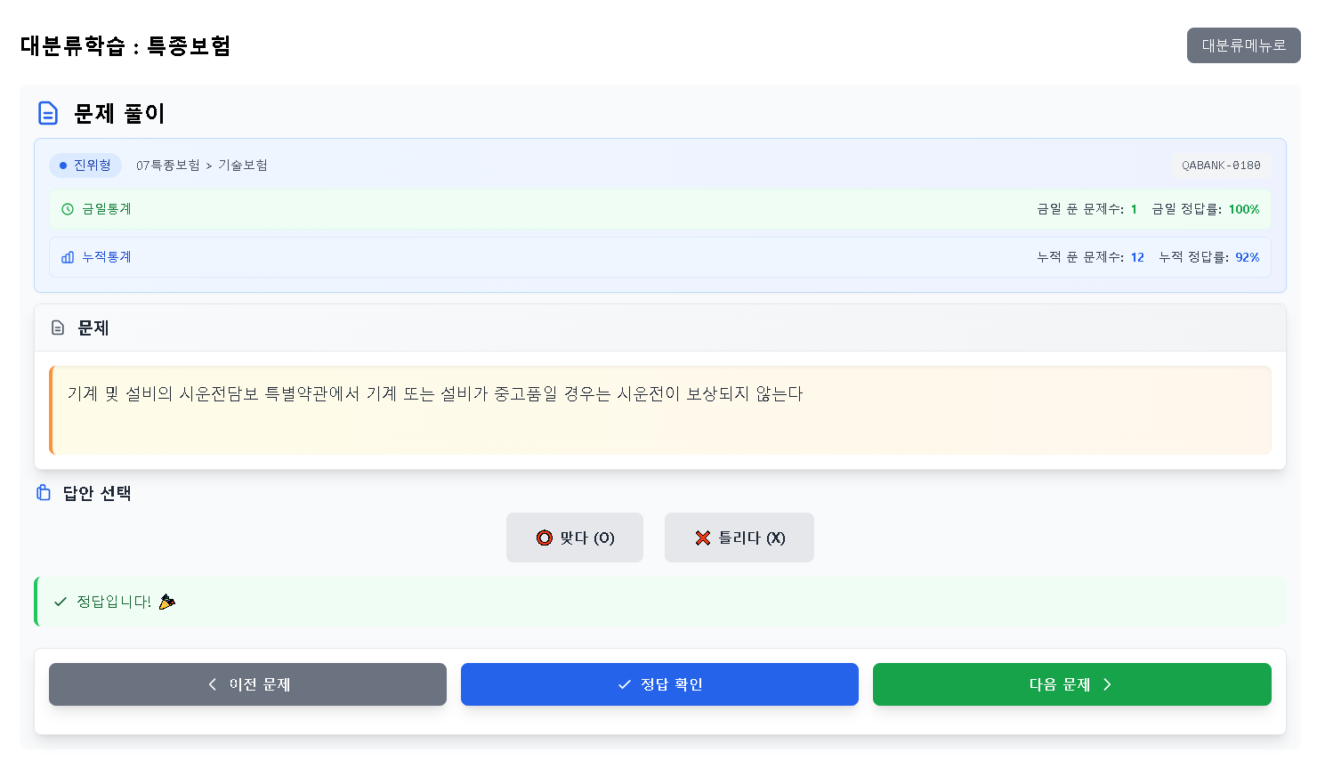
2 대문에서 과목별 학습옵션이 정해진 후 문제풀이 화면

Slide 4
3 대문에서 회차별 학습옵션이 정해진 후 문제풀이 화면
20회
21회
------------------------------------------
30회
(EROUND에거 가져옴
버튼 또는 스크롤 선택)

Slide 5
4.대문에서 틀린문제 학습옵션이 정해진 후 문제풀이 화면
각 과목별로 틀린문제들먼 선별하여 제공함 이때 틀린 회수 통계를 제공함 예를 들면 과목일 총 오답 30문제중( 1번틀린문제 10, 2번틀린문제 10, 세번이상 틀린문제 10등)

Slide 6
5.대문에서 과목별 미니모의고사 옵션이 정해진 후 문제풀이 화면
과목당 10%문제 | 과목당 30%문제 | 과목당50%문제 | 과목당60%문제
뮨재DB에서 LAYER1
문제수를 기준으로
해당 % 만큼 랜덤하게
문제 출제

Slide 7
1단계 무료서비스 선택
무료서비스
기출문제풀이
기본서비스
과목별 문제풀이
고급서비스
다양한서비스
진위형,모의고사
2단계 회차선택
1
2
20
3단계 회차별 문제 제공
회차별 문제 제공

Slide 8
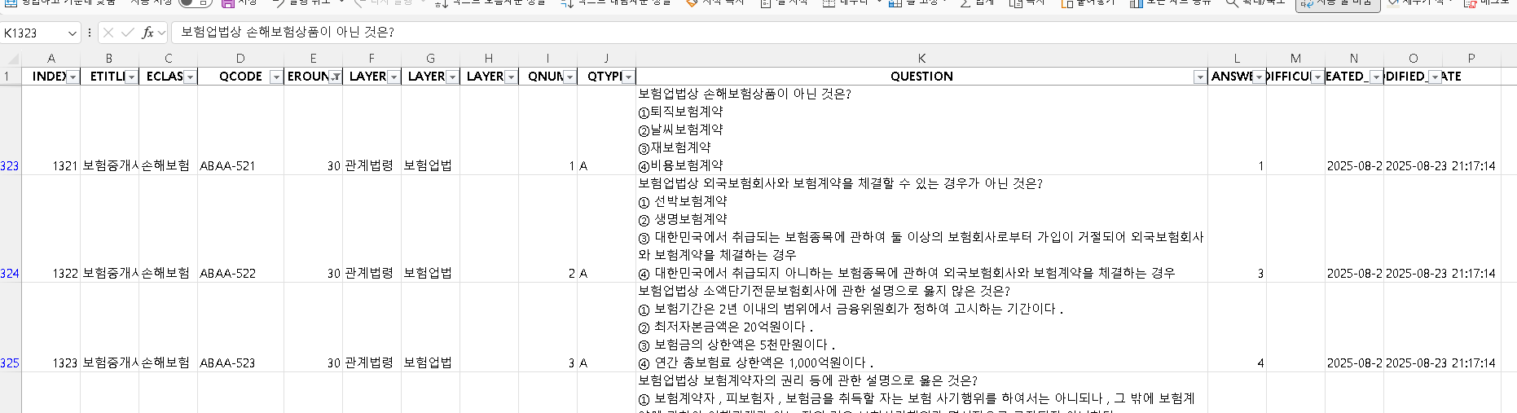
문제생성 앱
1 날씨보험음
V
2 비용보험은 보험이다 정답 O
V
생성
3. 손배호범을 청구한다 정답X
V
4. 배상보험은 법률상하자다 정답 0
V
5 해상보험은 로이드다 정답 X
V
기출 문제를 회차별 LAYER별 번호순으로 스크롤한다

Slide 9
객관식 문제 열람 및 수정 생성 앱 개념도
설명 우측박스에서 원본문제가 스크롤 하고 스크롤하던 원본문제를
클릭하면 해당 원본문제에서 파생된 객관식 문제가 보인다 빈칸에 새로 문제를 생성하거나
불필요하다고 생각되는 객관식 문제는 체크를 해제 한 후 업데이트를 누르면 반영된다
기출문제 객관식 스크롤
제22회 공통 13번문제 클릭
1 날씨보험음
V
2 비용보험은 보험이다 정답 O
V
3. 손배호범을 청구한다 정답X
V
4. 배상보험은 법률상하자다 정답 0
V
5 해상보험은 로이드다 정답 X
V
업데이트

Slide 10
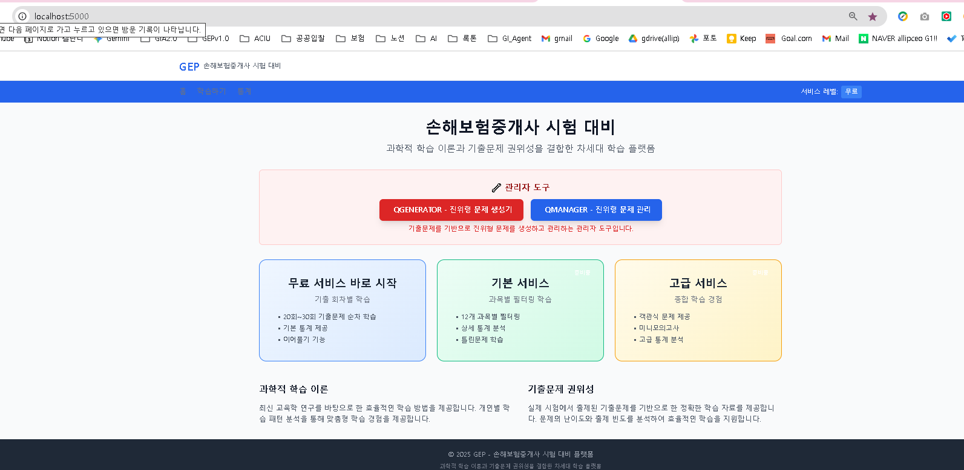

Slide 11
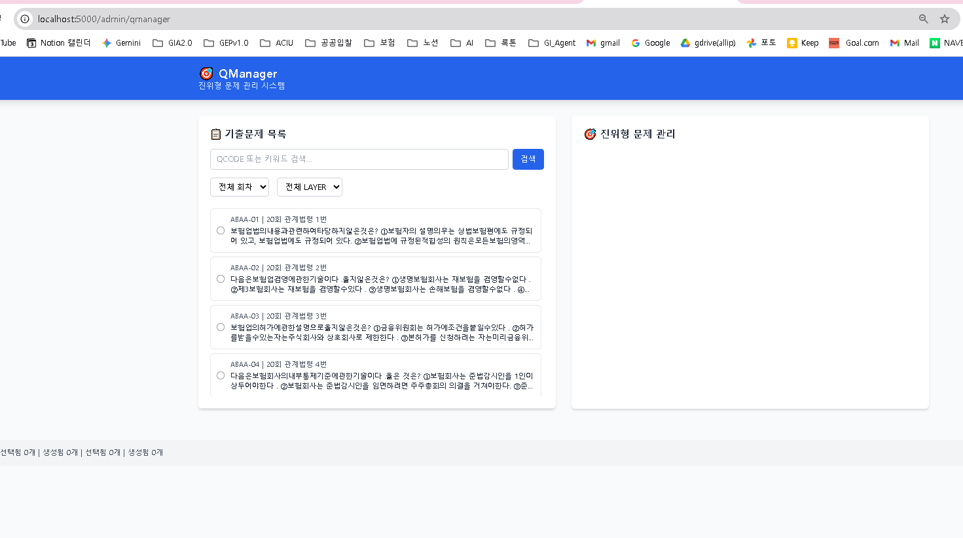

Slide 12
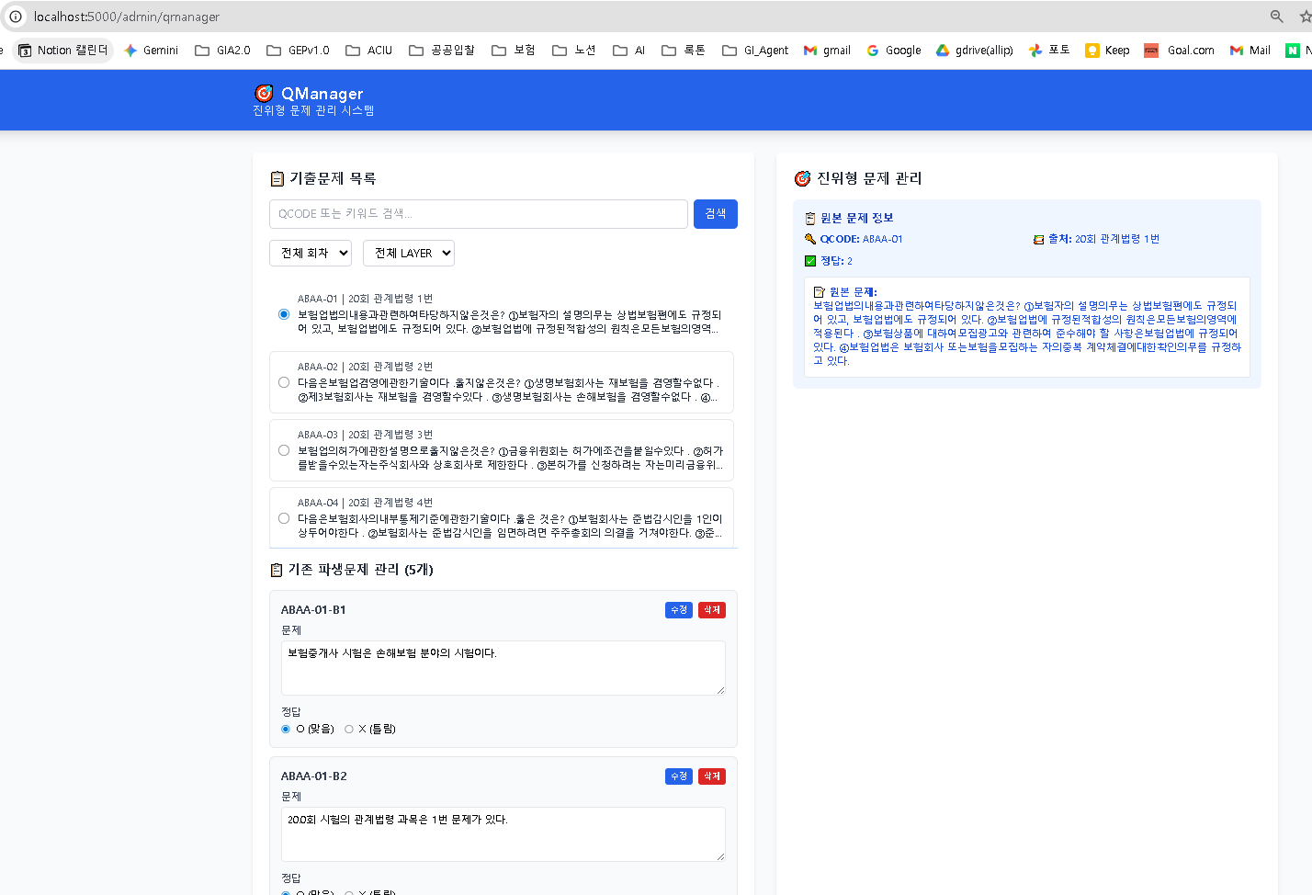
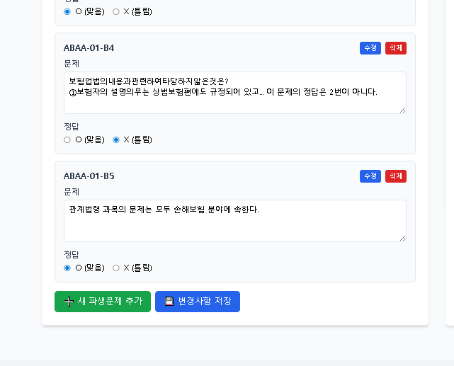

Slide 13
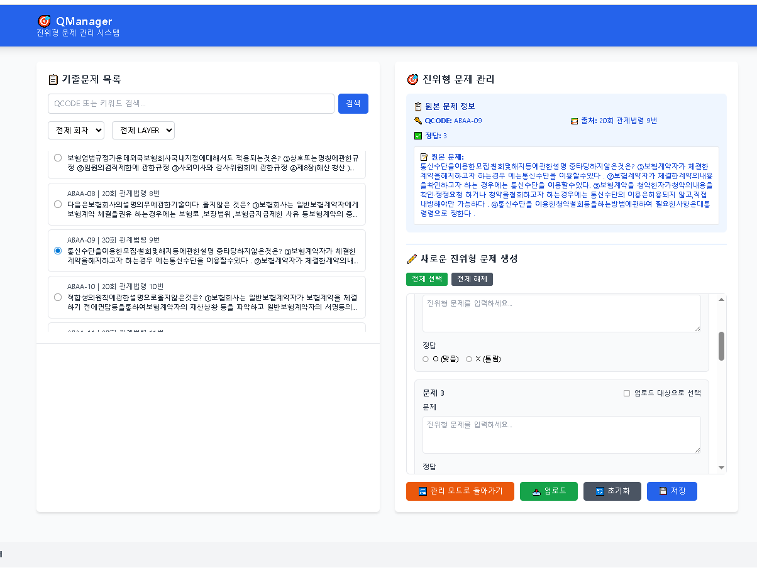

Slide 14
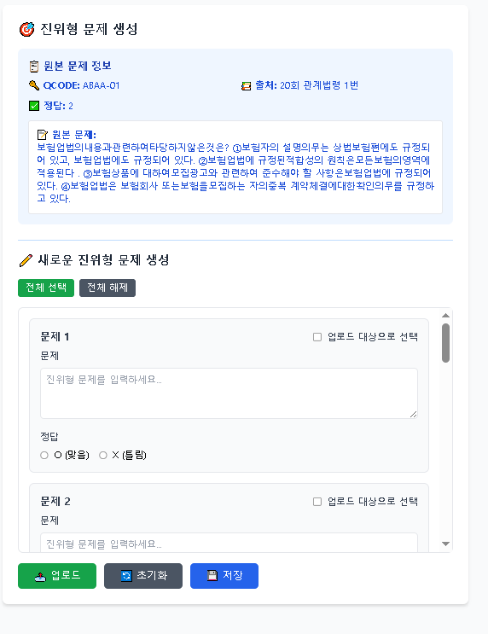
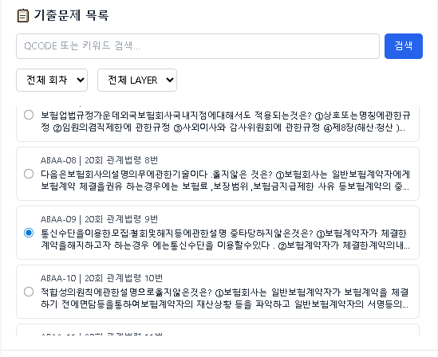
현상태에서 생성, 수정, 삭제 모두가능 업데이트 체크버튼 불필요, 저장후 일괄업데이트

